Slide 1
Применение методов концептуального анализа и проектирования (КАиП)
Оценка концепций и разработка рекомендаций по проектам сложных систем
Борисов Иван
ведущий разработчик
Центр КОНЦЕПТ
Москва
19 марта 2020
Notes:
Технологии массового трансфера знаний в цифровой экономике
Пространственно-распределенная сетевая модель деятельности на основе цифровых формальных онтологий

Slide 2
Ключевые компетенции КАиП в Proof of Concept
Навыки концептуального мышления, анализа и синтеза в контексте сложных систем
Создавать концептуальную основу коммуникации специалистов и экспертов из разных областей деятельности
Выявлять дефекты, проблемы и строить объяснительные схемы путем интерпретации конструктов (моделей)
Выявлять заложенные в Концепции решения и оценивать последствия их реализации
Оценивать полноту и согласованность требований Концепции

Slide 3
Центр КОНЦЕПТ
Научное направление
Бизнес
Отечественная разработка с 1969 года
Проектирование организационных систем
Математический аппарат экспликации систем понятий
Концептуализация предметных областей: библиотека моделей
Более 1000 публикаций
Центр «КОНЦЕПТ» создан в 1991 году
350 НИР и проектных разработок
Заказчики: крупный бизнес, государство
Внедрена СМК ИСО 9001:2015
http://www.acconcept.ru
Базовая кафедра КАиП МФТИ
Издательство
Кафедра создана в 1992 году при МФТИ
Направления подготовки: прикладные математика и физика, наукоемкие технологии и экономика инноваций
100 бакалавров, 150 магистров, 6 кандидатов и 1 доктор наук
https://mipt.ru/education/chairs/concept_analyse_design
Видео лекций: http://bit.ly/2Sy9PYn
Научные монографии
Методические материалы
Элементы, идеи, концепты
Исследования предметных областей
100 наименований изданий
http://www.acconcept.ru/publishing/market.html

Slide 4
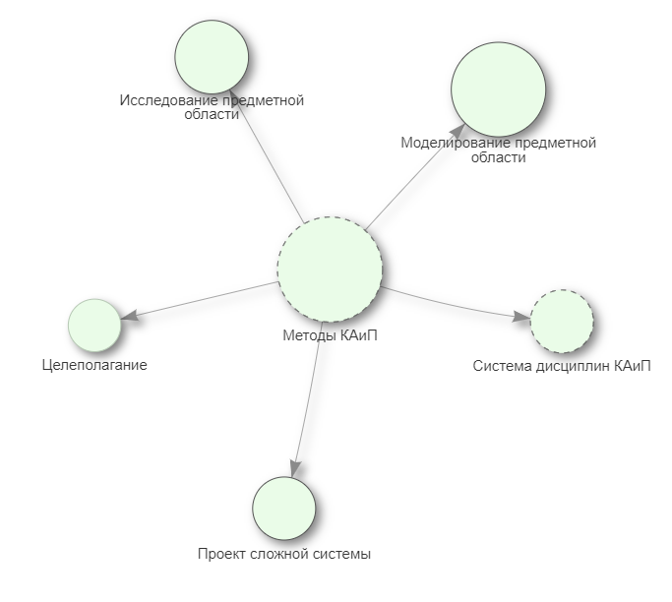

Методы концептуального анализа и проектирования
Встраивание компетенций КАиП: интероперабельность с использованием инженерии онтологий
Методы КАиП
  Системные решения предметных задач
  Работа с проектами сложных систем
  Исследование и моделирование предметных областей
  Разработка и применение концептуальных схем
  Система научных дисциплин и навыков
bit.ly/2I0nykK

Slide 5
Анализ и оценка концепций методами КАиП
Примеры моделей
и выявляемых дефектов

Slide 6
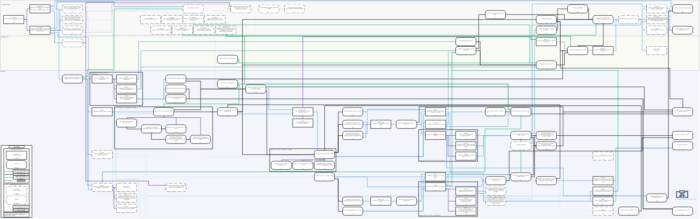
Модель Социально-экономических последствий
Эффекты изменения экономики — изменения в результате действий субъектов
Действия и эффекты формируют набор событий
Последствие предполагает субъектную оценку события
События связаны причинно-следственными связями
Выявляемые дефекты
  неучтенные, отложенные и долгосрочные последствия
  отсутствие оценки значимых событий
  действия субъектов, блокирующие действия других субъектов
  потенциальные ущемление интересов отдельных субъектов
  нарушения баланса интересов субъектов

Slide 7
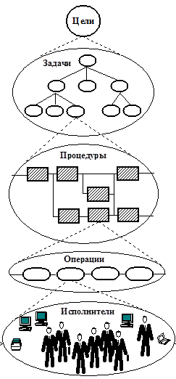
Модель Системы сбалансированных показателей
Цель
Подцель 1
Показатель 1.1
Показатель 1.2
Подцель 2
Показатель 2.1
Целевое значение 1.1
Целевое значение 1.2
Целевое значение 2.1
Система понятий, задающих предметную область как модель объекта управления
Атрибуты системы понятий задают полную систему измеряемых величин
С помощью модели целеполагания определяются субъекты управления, их цели
Цели разбиваются на подцели. Для каждой цели и подцели выбираются соответствующие показатели и целевые значения
Модель объекта управления позволяет установить целевые значения показателей непротиворечивым образом
Выявляемые дефекты
  цели, достижение которых не обеспечено
  отсутствие предлагаемых механизмов достижения целей
  противоречия предлагаемых механизмов достижения целей существующим

Slide 8
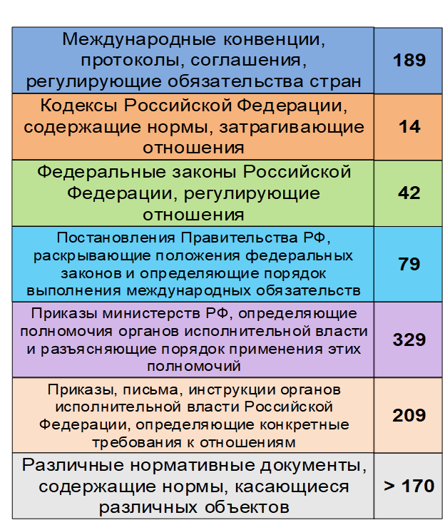
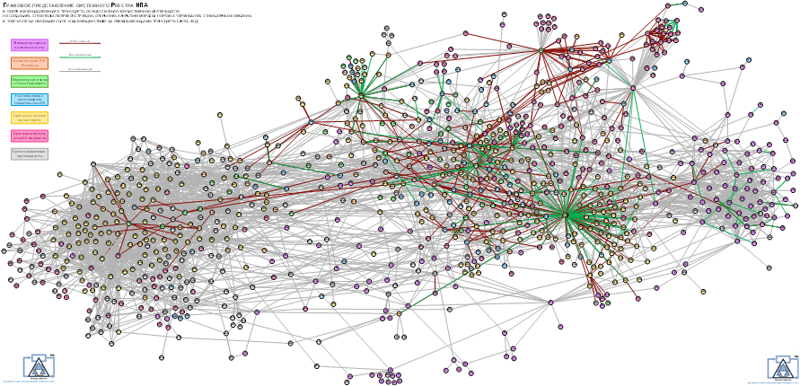
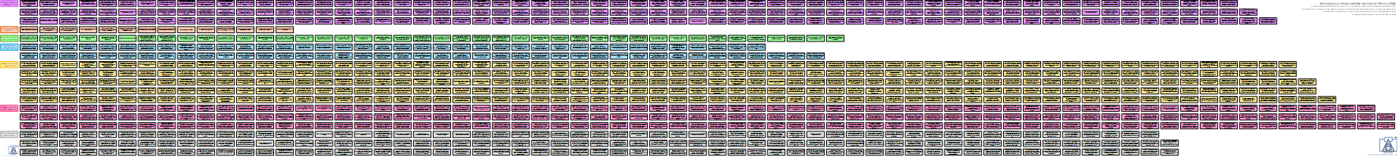
Модель Нормативного регулирования: Анализ НПА в сфере ж/д и морских перевозок
Нормативное регулирование задается совокупностью норм, распределенных между НПА разного уровня
Между нормами и между НПА устанавливаются связи вида обоснование, конкретизация, аспектирование
Выявляемые дефекты
  противоречия требований концепции нормам законодательства
  отсутствие легализующих норм для реализации целей
  абсурды нормоприменения

Slide 9
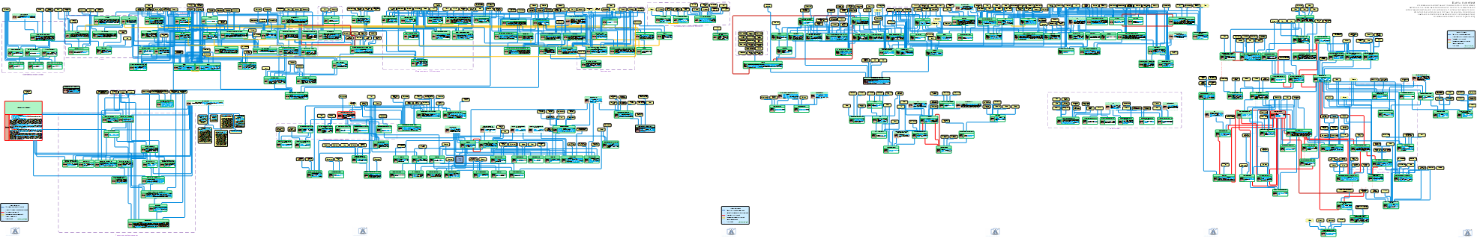
Модель Системы определений
Определения выделяются из терминологических статей исследуемого нормативного документа
Вхождение термина в определение позволяет выявлять тавтологические и зацикленные определения
Семантика определения сопоставляется с применением термина в нормах
Выявляемые дефекты
  непоследовательное и противоречивое использование терминов в концепции
  логические ошибки в определениях
  вольно трактуемые требования

Slide 10
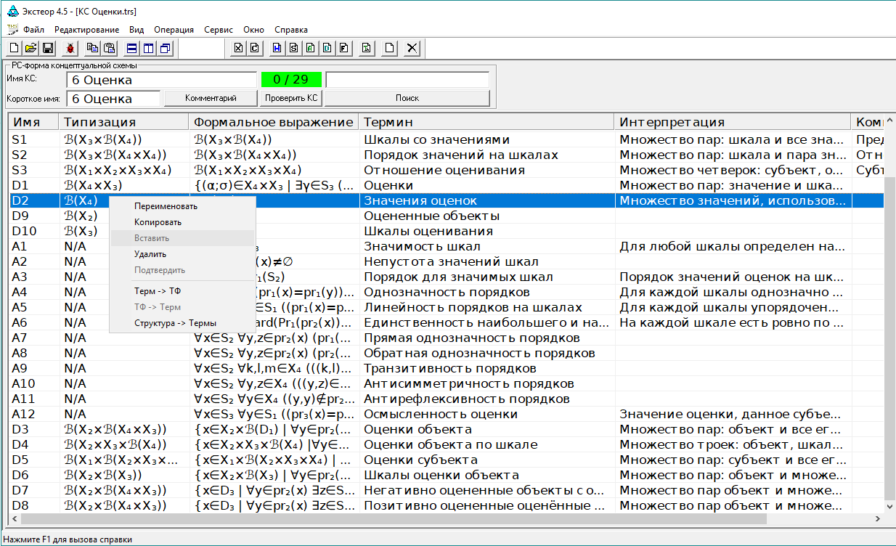
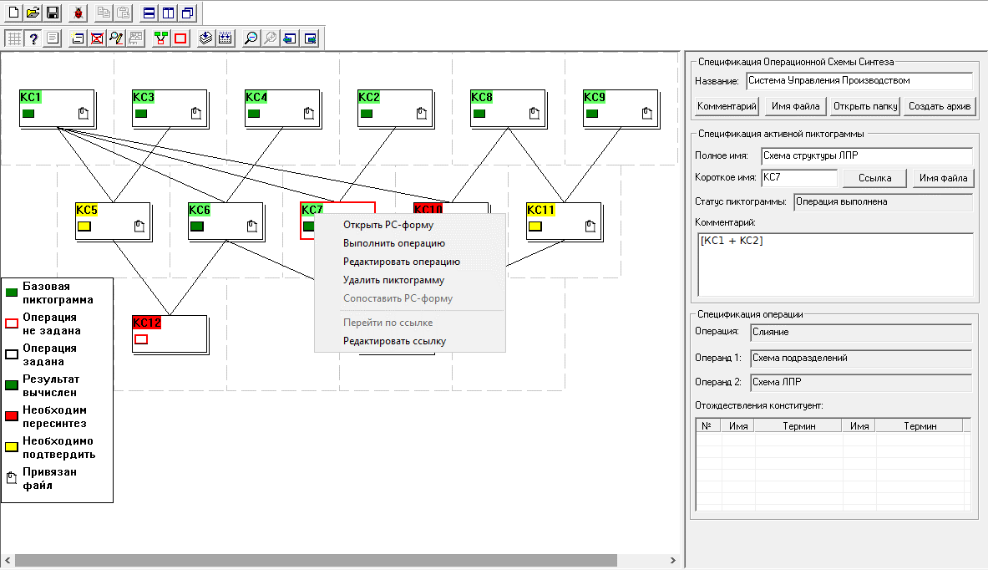
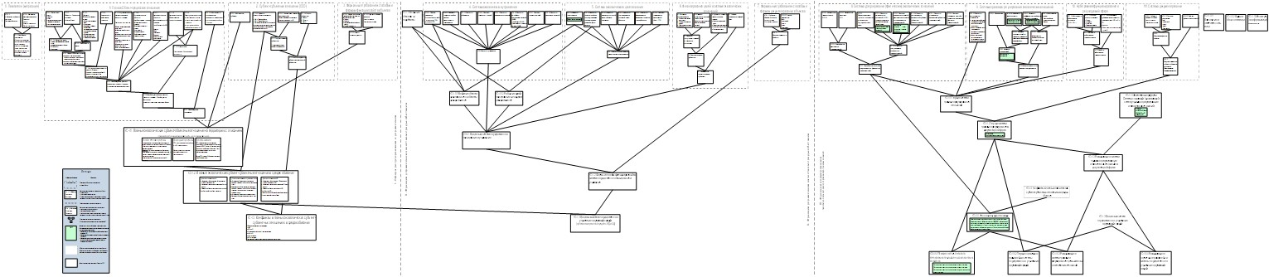
Моделирование с помощью концептуальных схем
Концептуальная схема (КС) фиксирует систему определений
Формальный язык экспликации позволяет автоматизировать проверку корректности
Разделение предметной области
на разные КС и их синтез
Формальное порождение разнообразий
Сквозное внесение изменений
Выявляемые дефекты
  невыполнимые/противоречивые требования
  неполнота описания системы
  упущенные альтернативы
  неполнота вносимых изменений
  неконструктивные формулировки
  завуалированные решения с неожиданными последствиями

Slide 11
Последствия дефектов Концепции
Несоответствие реализации Концепции ожиданиям заинтересованных сторон вплоть до полной противоположности
Неожиданные социально-экономические последствия
Невозможность коммуникации и выработки оперативных решений
Провал внедрения разработанной системы
Противоречия и пробелы
в нормативно-методической базе
Упущенные возможности
Неэффективность процессов
Наказание невиновных и поощрение непричастных

Slide 12
Компетенции КАиП

Slide 13
Система дисциплин КАиП
Базовые дисциплины
Основы теории систем
Основы методологии системного и морфологического анализа
Концептуальное проектирование систем организационного управления
Методические основы концептуализации
Концептуальные модели предметных областей (обзор практики)
Технологии проектирования систем организационного управления
Методы изменения процессов принятия решений в организациях
Методологические основы проектирования целостных НПА
Стратегическое планирование и управление
Методология управления развитием сложных систем
Аксиоматическая теория множеств
Математический аппарат концептуальных методов
Прикладные концептуальные методы
Развитие, освоение и организация форм мышления
Дополнительные дисциплины
Теория организации и управления организацией
Основы правового регулирования
Основы теории государства и права
Основы САПР АСУ
Основы работы с базами данных
Информационные системы (КИС, ERP, платформы, экосистемы)
Основы архитектурного проектирования
Основы математической статистики
Основы проведения научно-исследовательской работы
Основы экспертно-аналитической деятельности
Методы Data Science, ИИ, машинное обучение
Основы финансовой математики
Методы оптимизации
Основы математического моделирования
Психология личности
Составление технической документации

Slide 14
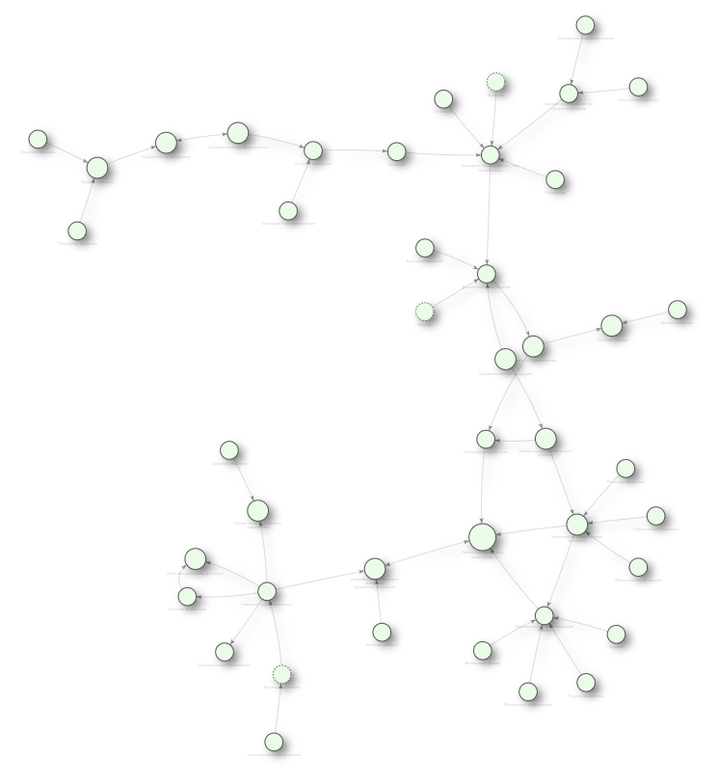

Пример онтологической карты дисциплины: Аксиоматическая теория множеств
Основные положения
Логика предикатов
Наивная теория множеств и ее парадоксы
Аксиомы Цермело-Френкеля
Схема ограниченного выделения
Конструкции термов
Структурные операции
Теоретико-множественные операции
Натуральные числа по фон-Нейману
Бинарные отношения. Биекция, функция
Мощность множества
bit.ly/2USv4WK

Slide 15
Компетенции КАиП: форматы обучения
Проектные роли
Заказчик
  Исполнитель на стороне Заказчика
  Руководитель на стороне Заказчика
Проектировщик
  Аналитик
  Руководитель разработки
Режимы обучения
Полный цикл: 2 года на кафедре МФТИ + работа в базовой организации
Введение в КАиП: семестровый курс
Повышение квалификации: 72 учебных часа ЦДПО МФТИ
Целевой интенсив по отдельным дисциплинам или направлениям: 2-3 дня
Применение КАиП в организациях: вводная для лиц, принимающих решения

Slide 16
Компетенции КАиП: форматы сотрудничества
Оценка концепций сложных систем
Разработка и переработка концепций сложных систем
Участие в разработке стандартов оценки концепций сложных систем

Slide 17
Спасибо за внимание
Борисов Иван, email: iborisov@acconcept.ru
Группа Facebook: http://bit.ly/2Hxic01
Скачать слайды: bit.ly/3djN0Ai

